Slide 1
Realizzato dalla classe 3° a SCUOLA SECONDARIA SAN NICOLA ARCELLA

Slide 2
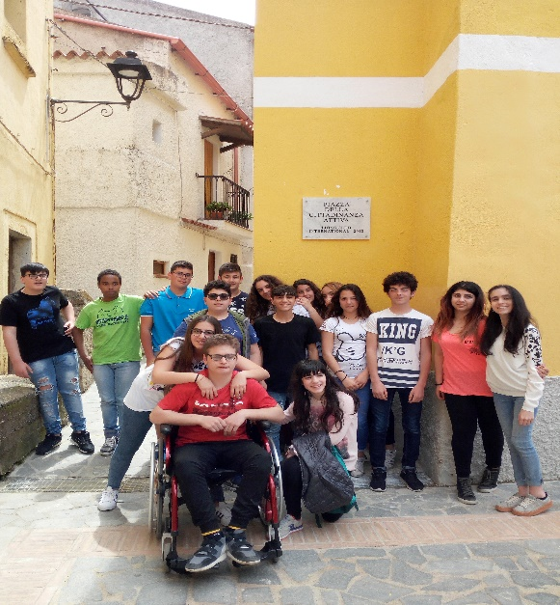
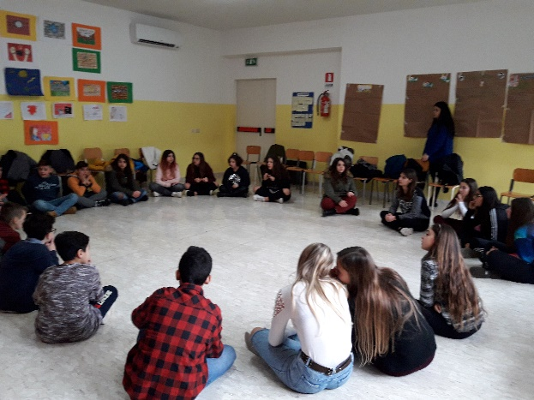
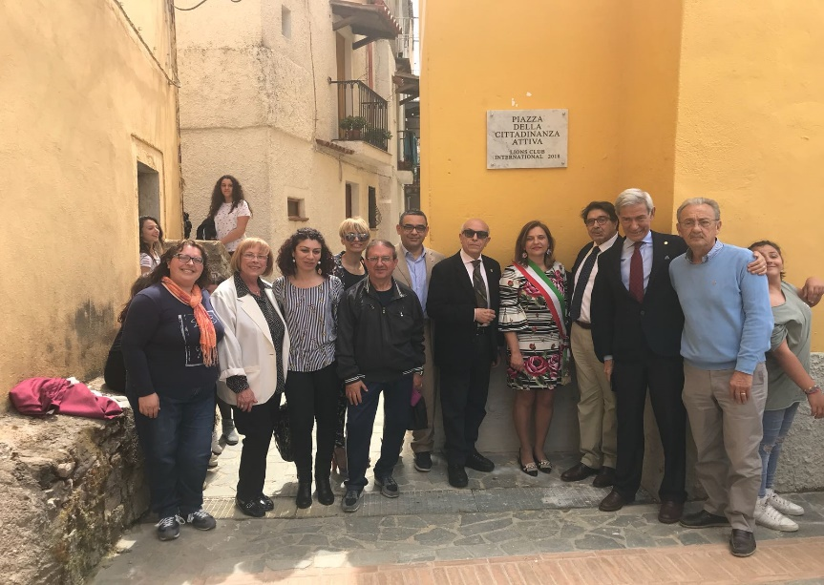
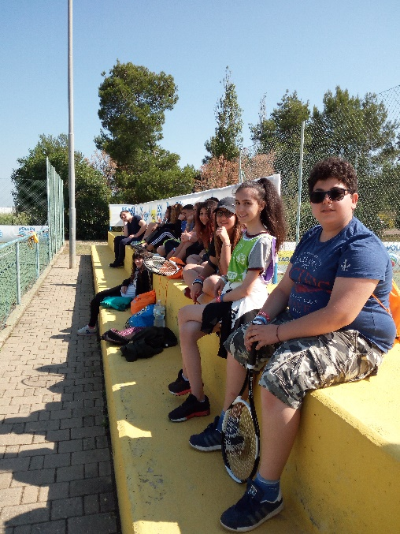
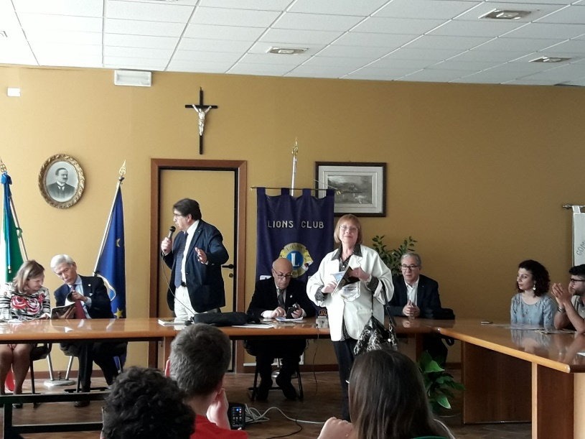
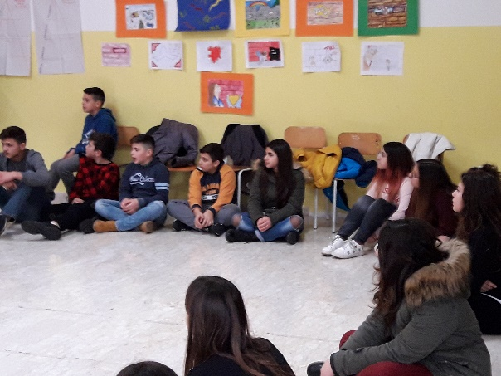
Cittadinanza e costituzione
Testimone dei
diritti

Slide 3
Articolo n°12
Hai diritto ad esprimere la tua opinione su tutte le questioni che ti riguardano
L’obiettivo di questo progetto è favorire il benessere scolastico a garanzia del diritto all'istruzione di qualità per tutti e dare la possibilità ai ragazzi di esporre la propria opinione. Per noi aver partecipato a questo progetto è stata conoscenza di un articolo fondamentale per i nostri diritti, è stata un’ esperienza importante, siamo riusciti a raggiungere alcuni obiettivi e abbiamo capito che insieme si può fare di più.

Slide 4
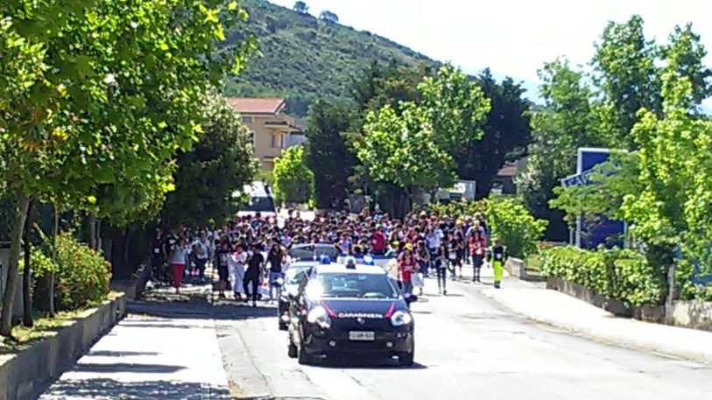
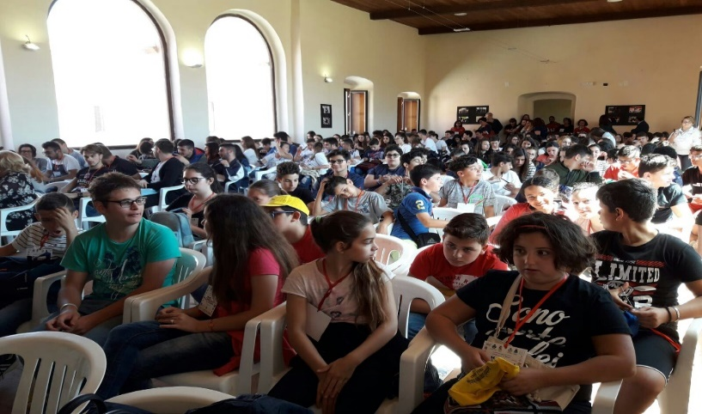
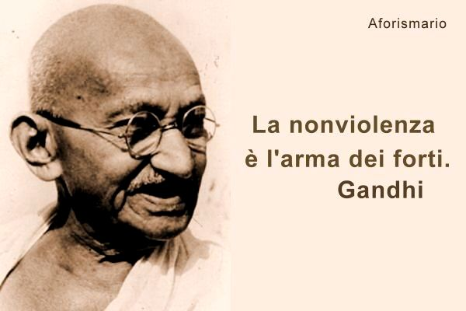
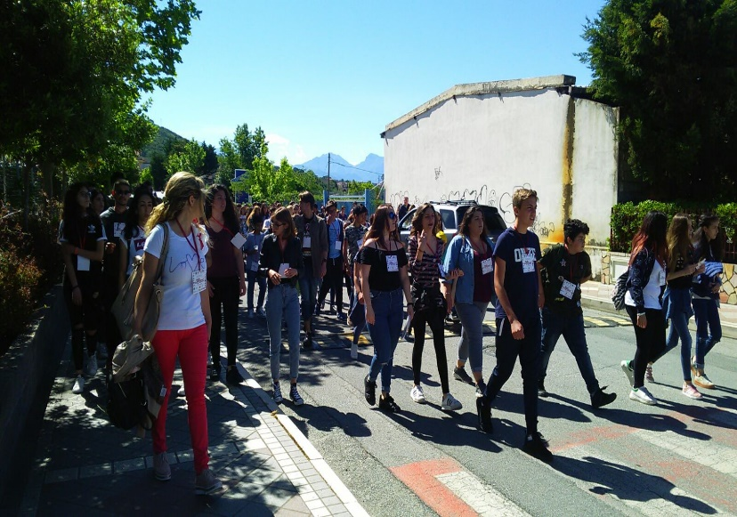
Mistral è un’associazione contro la violenza, sulle donne, sui bambini, sugli anziani, sugli animali, sull’ambiente e sulle persone diversamente abili. Ci ha fatto capire che la violenza non risolve i problemi, anzi li peggiora e che se impariamo ad amarci gli uni con gli altri, il mondo diventa un posto migliore.
-Articolo n°2
Hai diritto ad essere protetto contro ogni discriminazione.
-Articolo n°19
Hai diritto ad essere protetto da ogni forma di maltrattamento abuso sfruttamento da parte di chiunque

Slide 5
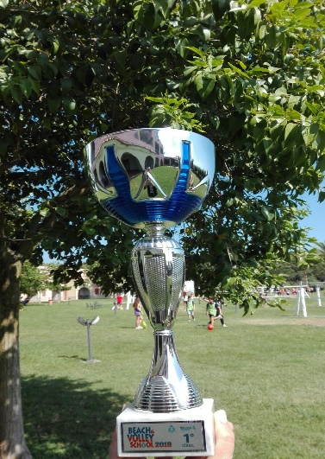
Articolo n° 31
Hai diritto al riposo, al tempo libero a giocare, a partecipare ad attività culturali: musica, teatro e sport.
Viaggio d’istruzione
I viaggi d’istruzione, sono uno strumento nato per arricchire la didattica, attraverso una varietà di stimoli che rendono questo tipo di attività altamente formativo sia sotto il profilo disciplinare sia sotto l’aspetto relazionale.
Autonomia, condivisione, nuovo modo di vivere le relazioni, esperienze, legame del gruppo, promozione dell’amore per la bellezza e per il viaggio sono solo alcuni degli aspetti che caratterizzano i viaggi d’istruzione.

Slide 6
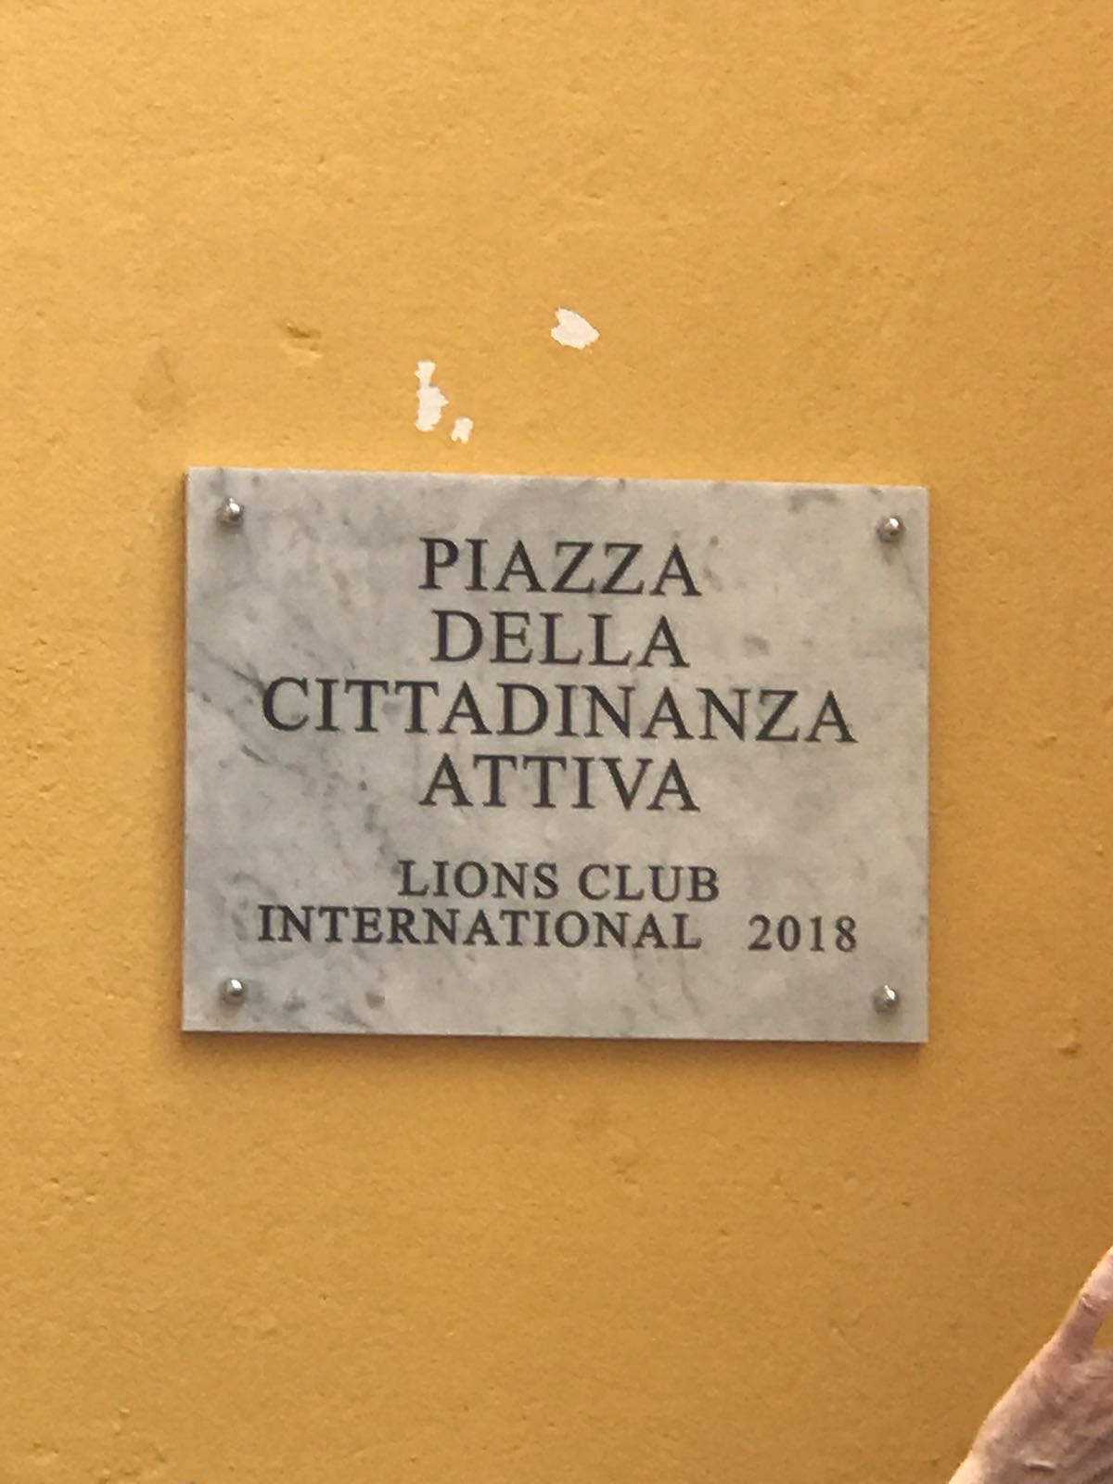
Cittadinanza Attiva
Con cittadinanza attiva s'intende la partecipazione delle cittadine e dei cittadini alla vita civile del Paese, onorando i propri doveri, conoscendo ed esigendo i diritti propri e quelli altrui. La partecipazione a questo progetto, per noi è stato molto entusiasmante e necessario per cambiare le cose, infatti proprio grazie a questa esperienza è stata intitolata una piazza del nostro paese, San Nicola.

Slide 7
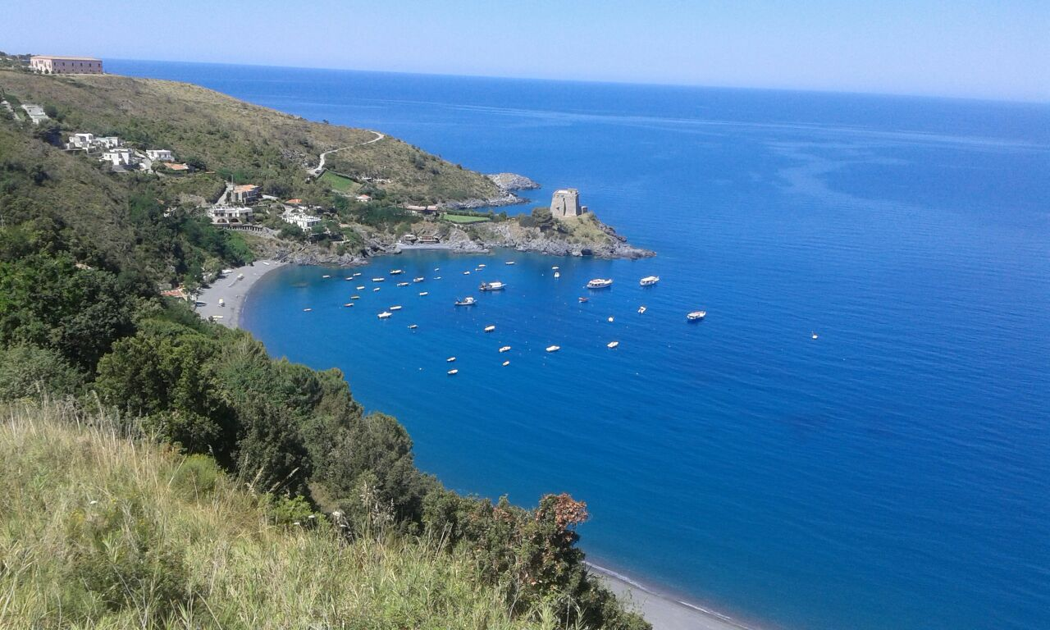
Articolo n°29 Hai diritto a una educazione che sviluppi la tua personalità, le tue capacità e il rispetto dei diritti, dei valori, delle culture degli altri popoli e dell’ambiente
3 A Scuola secondaria
San Nicola Arcella

